Slide 1


Rod cutting
ANÁLISIS DE ALGORITMOS
BRAYAN RAMIREZ BENITEZ
3CV11

Slide 2
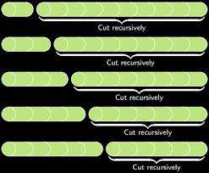
Dada una varilla de tamaño n y una tabla que contiene diferentes tamaños y precio para la varilla. Determinar el precio máximo cortando la varilla y vendiéndola en el mercado.

Slide 3
Ejemplo
Tamaño | 1 | 2 | 3 | 4 | 5
Precio | 10 | 24 | 30 | 40 | 45
Para un tamaño de 4 unidades tenemos los siguientes casos:
Precio
10
24
30
40
1
4
3
1
2
1) 4 unidades = 40 beneficio
2) 3 unidades + 1 unidad = 40 beneficio
3
4
2
2
2
1
1
3) 2 unidades + 2 unidades = 48 beneficio
4) 2 unidades + 1 unidad + 1 unidad = 44 beneficio
1
1
1
1
4) 1 unidad + 1 unidad + 1 unidad + 1 unidad = 40 beneficio

Slide 4
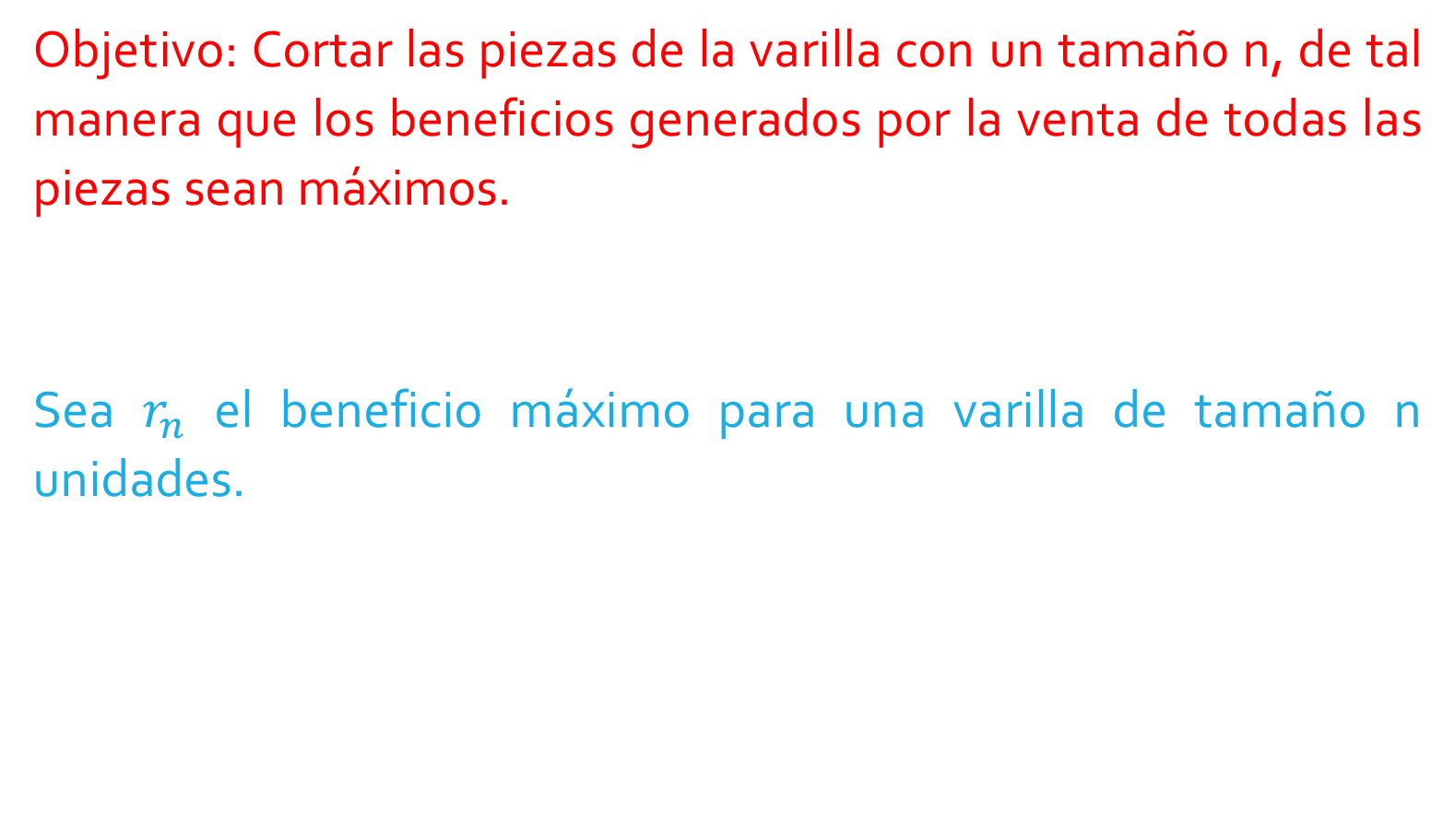
Objetivo: Cortar las piezas de la varilla con un tamaño n, de tal manera que los beneficios generados por la venta de todas las piezas sean máximos.
Sea $r_{n}$ el beneficio máximo para una varilla de tamaño n unidades.

Slide 5
Existen diferentes formas de cortar la varilla, las cuales se pueden clasificar teniendo dos partes:
1. Una parte que contiene la parte no cortada de la varilla de tamaño i 2. Otra parte que contiene todas las combinaciones posibles diferentes del resto de la varilla (n-i).
…
i
i
Combinaciones (n-i)
Combinaciones (n-i)

Slide 6



Ejemplo
$n=3$
$$c_{i}+r_{n−i}$$
$$r_{0}=0$$
3 unidades
max
c1 + r2
c2 + r1
c3 + r0
max
c1 + r1
c2 + r0
c1 + r0
c3
c1 + c1
c2
c1

Slide 7

Por lo tanto
$$r_{n}=\operatorname{maximo}\left\{c_{i}+r_{n−i}\right\}, donde 1≤i≤n$$
Tamaño | 1 | 2 | 3 | 4 | 5
Precio | 10 | 24 | 30 | 40 | 45
r1 = 10
r2 = 24
r3 = 34
r4 = 48
r5 = 58

Slide 8
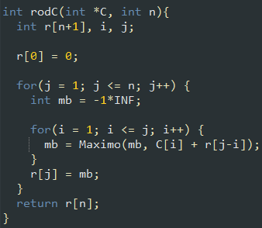
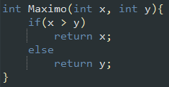


ANÁLISIS A PRIORI
O(1)
O(1)
O($n^{2}$)
O(1)
rodC є O($n^{2}$)

Slide 9
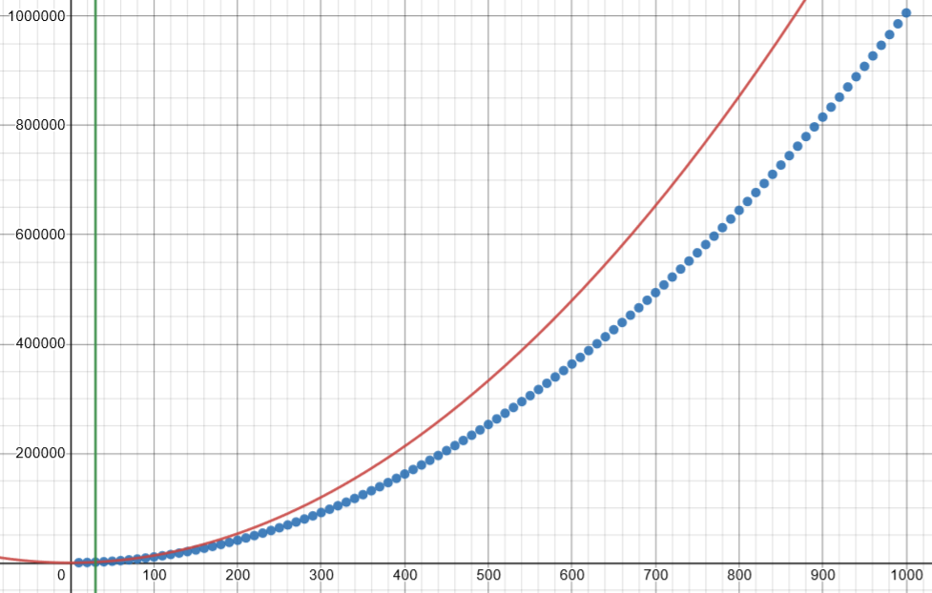
ANÁLISIS A POSTERIORI

